Slide 1
teatro Célia belizária de Souza
Silvio Ramos Arquitetura

Slide 2
Sobre o projeto
O Teatro Célia Belizária de Souza representa um marco fundamental para a vida cultural e artística de Araranguá.
Após o incêndio que destruiu grande parte de suas instalações, o local demanda um projeto completo de recuperação e modernização.
A intervenção visa não apenas recompor a edificação, mas transformar a estrutura em um equipamento público seguro, inclusivo e alinhado aos padrões técnicos atuais.

Slide 3
A extensão dos danos causados pelo fogo exige uma intervenção profunda na infraestrutura do prédio. As etapas prioritárias incluem:
Reconstrução de Paredes e Estruturas: Reforço e recuperação de todos os elementos construtivos comprometidos pelo incêndio.
Substituição de Elementos: Troca integral de pisos, revestimentos e esquadrias danificadas.
Recuperação de Fachadas e Cobertura: Restauração da vedação e da proteção termoacústica do edifício.
INFRAESTRUTURA
A renovação do espaço acompanha a atualização tecnológica de todas as instalações prediais, com foco na prevenção e no conforto:
Proteção contra Incêndio: Implementação de novos sistemas de segurança, alarme, detecção e combate a incêndio, atendendo rigorosamente às normas vigentes.
Sistemas Complementares: Atualização completa das redes elétrica, hidráulica, sanitária, de drenagem, climatização e infraestrutura de iluminação e sonorização.
Modernização e Sistemas de Proteção
A reorganização do layout foi projetada com base no conceito de acessibilidade universal, garantindo o uso autônomo do espaço por todas as pessoas:
Circulação e Plateia: Eliminação de barreiras arquitetônicas, inclusão de rotas acessíveis, sanitários adaptados e reserva de assentos integrados para PCD.
Palco e Bastidores: Adequação dos acessos ao palco, camarins e áreas técnicas para artistas e funcionários com mobilidade reduzida.
Esquadrias e Rotas de Fuga: Dimensionamento correto de portas e acessos para garantir saídas de emergência rápidas e seguras.
Acessibilidade e Adequação do Layout

Slide 4
O PROJETO ARQUITETÔNICO
1. implantação
2. pavimento subsolo
3. pavimento térreo
4. pavimento superior

Slide 5
implantação

Slide 6
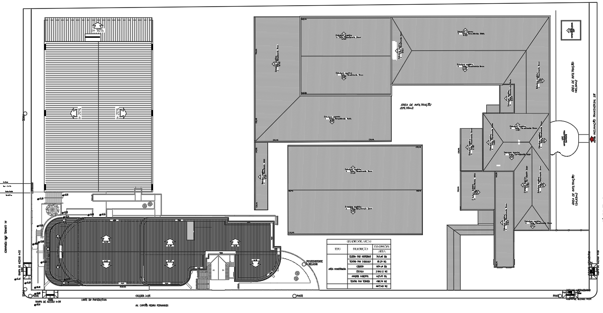
Novo acesso pela Rua Cel. João Fernandes
Nova integração entre ginásio, teatro e escola
Acessibilidade entre escola e ginásio
Revisão da acessibilidade de calçada

Slide 7
Pavimento subsolo

Slide 8
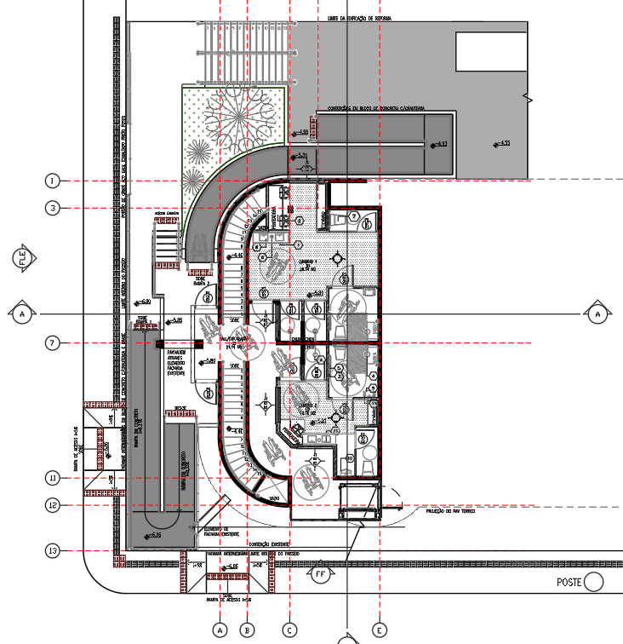
Intervenções:
Foi preciso alterações nas paredes internas aos camarins para atendimento da acessibilidade e melhorias no layout existente.
Foi necessário alteração da estrutura da saída principal para atendimento das nomas de acessibilidade, e melhorias para circulação de pedestres.
Novo acesso pela Rua Cel. João Fernandes
Praça de acesso interno
Camarim 1
Nova integração entre ginásio, teatro e escola
Sanit PCD
Acessibilidade entre escola e ginásio
Sanit PCD
Rampa de acesso
Camarim 2
Elevador para todos os pavimentos

Slide 9
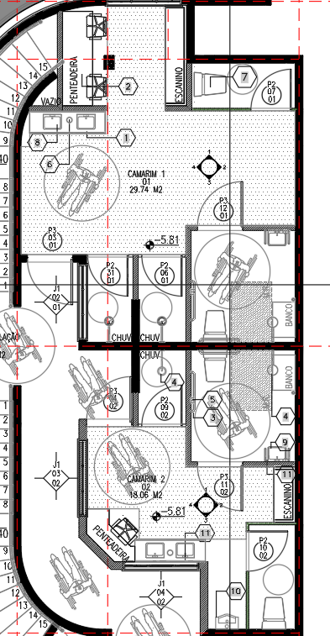
Intervenções:
Os camarins contam com chuveiros, sanitários, sanitários adaptados para PCD, pias, escaninhos e penteadeiras.
Armario
Camarim 1
Chuveiros
Sanit PCD
Sanit PCD
Camarim 2
Mictório

Slide 10
Pavimento térreo

Slide 11
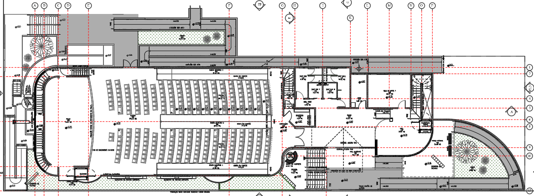
Intervenções de acesso:
Os acessos foram modificados para atendimento das regras de acessibilidade, foram criadas praças internas para servir como áreas de descanso entre as circulações.
Fora mantido os jardins.
Praça interna
Rampa de acesso
Praça interna
Rampas de acesso
Acesso Av. Capitão Pedro Fernandes

Slide 12
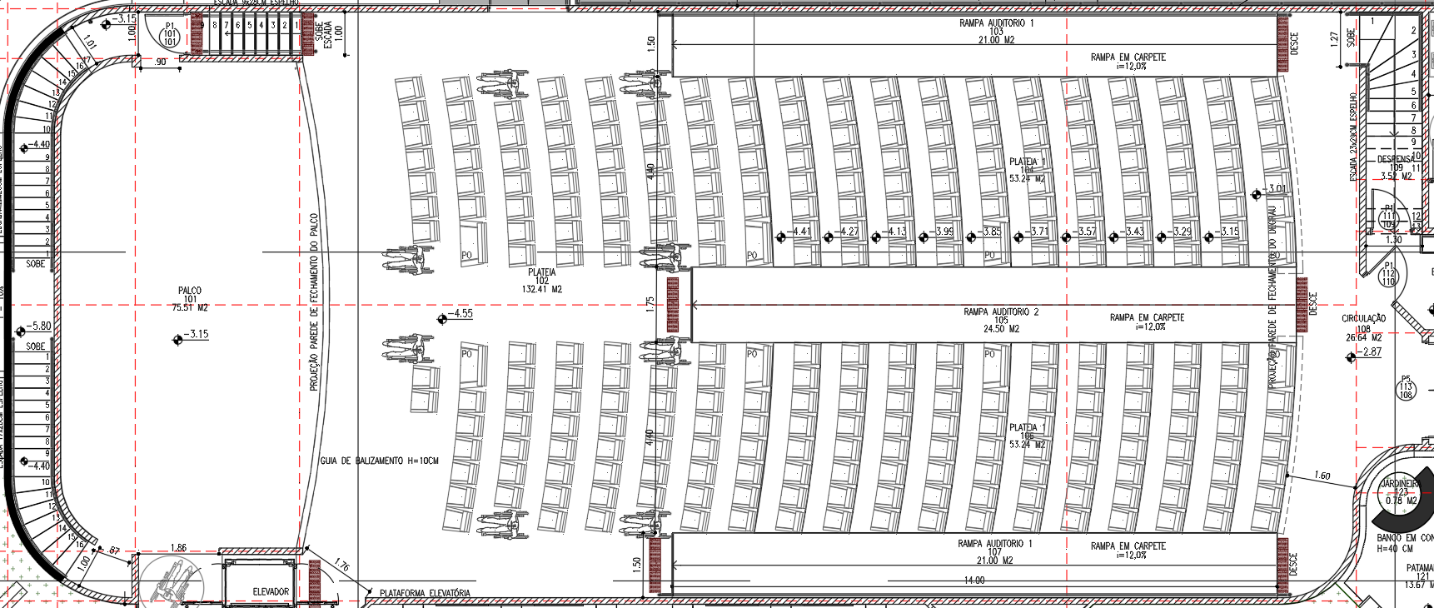
Intervenções área do teatro:
Alterações das poltronas para atendimento das regras de acessibilidade, capacidade total pav térreo 291 lugares
Áreas para PCD e obesos
Rampas de inclinação conforme NBR 9050
Elevador

Slide 13
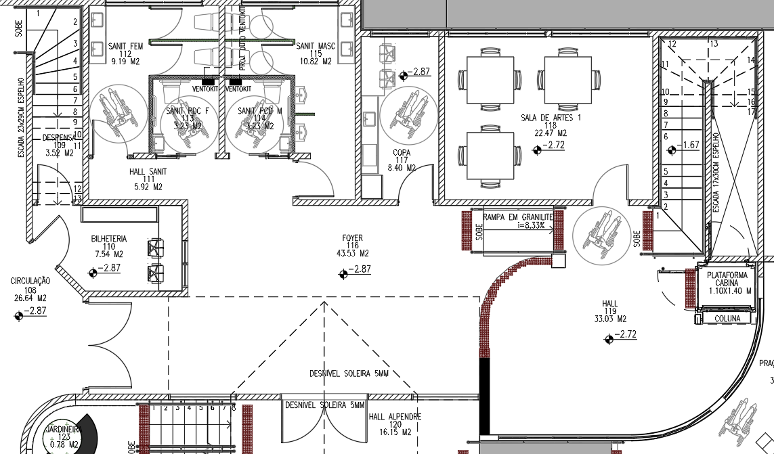
Intervenções área do foyer:
Alterações layout dos sanitários
Troca da porta principal para atendimento do Corpo de Bombeiros.
Elevador de acesso ao pav. superior
Sanitarios
Rampas de inclinação conforme NBR 9050
Elevador

Slide 14
Pavimento superior

Slide 15
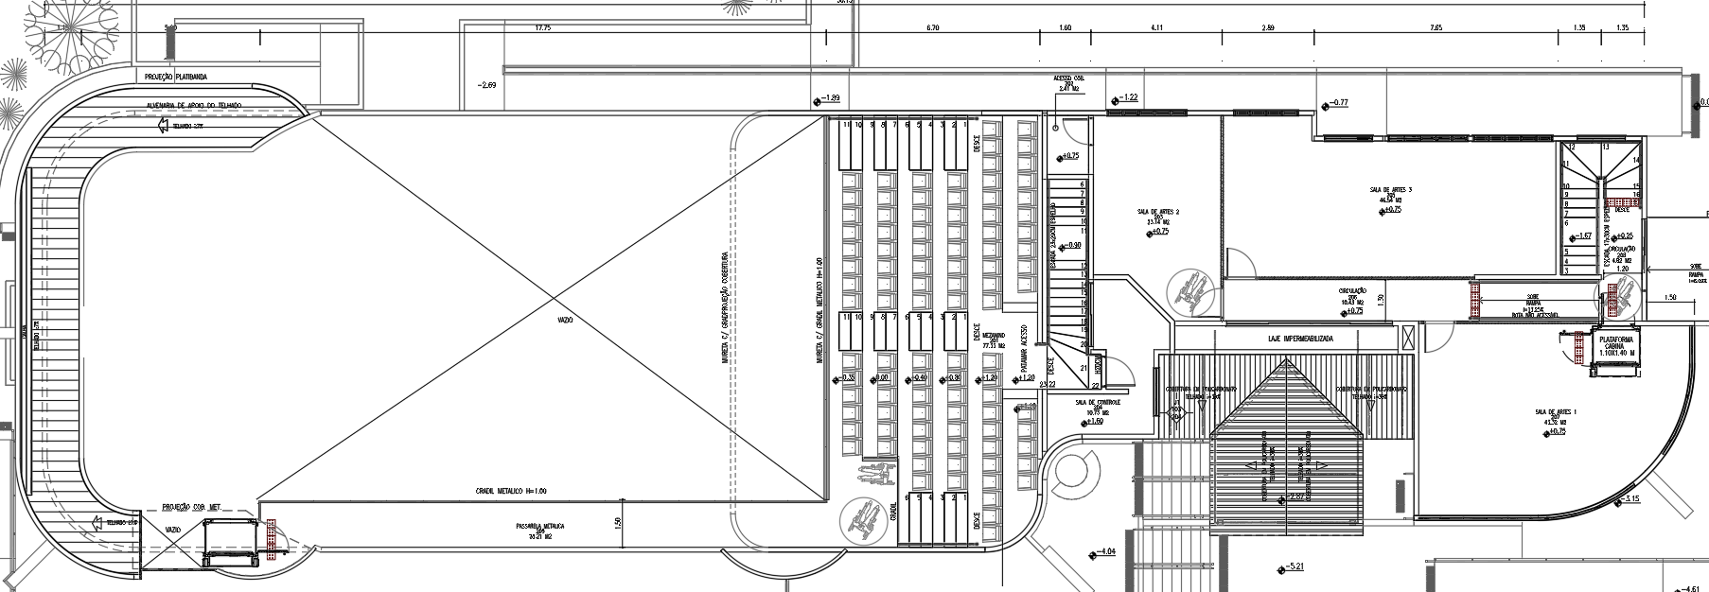
Intervenções de acesso:
Para a acessibilidade do pavimento superior pela plateia, será necessário a instalação de uma passarela de acesso ao elevador.
Elevador de acesso para circulação entre as salas.
Elevador
Passarela
Reforma da estrutura existente
Elevador de acesso

Slide 16
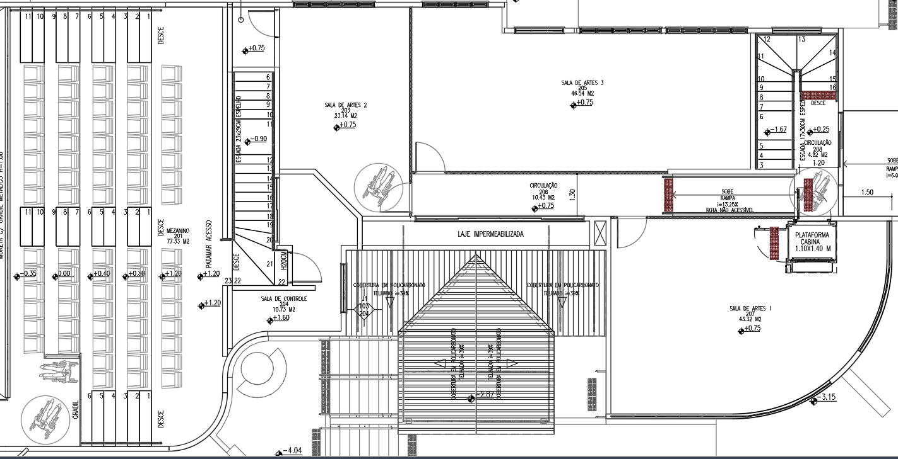
Intervenções na área do teatro:
Alteração do layout entre as cadeiras para atendimento do corpo de bombeiros e acessibilidade.
Capacidade total 77 pessoas
Criação da área técnica
Reforma da inclinação da rampa interna
Alteração das cadeiras

Slide 17
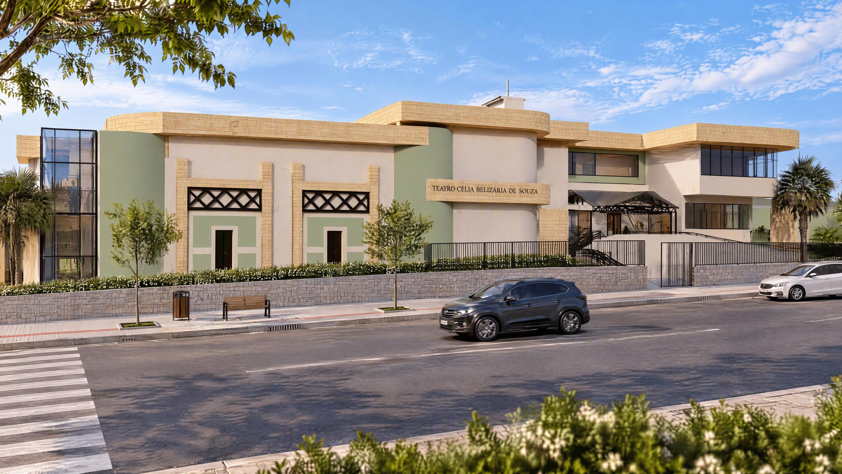

Slide 18
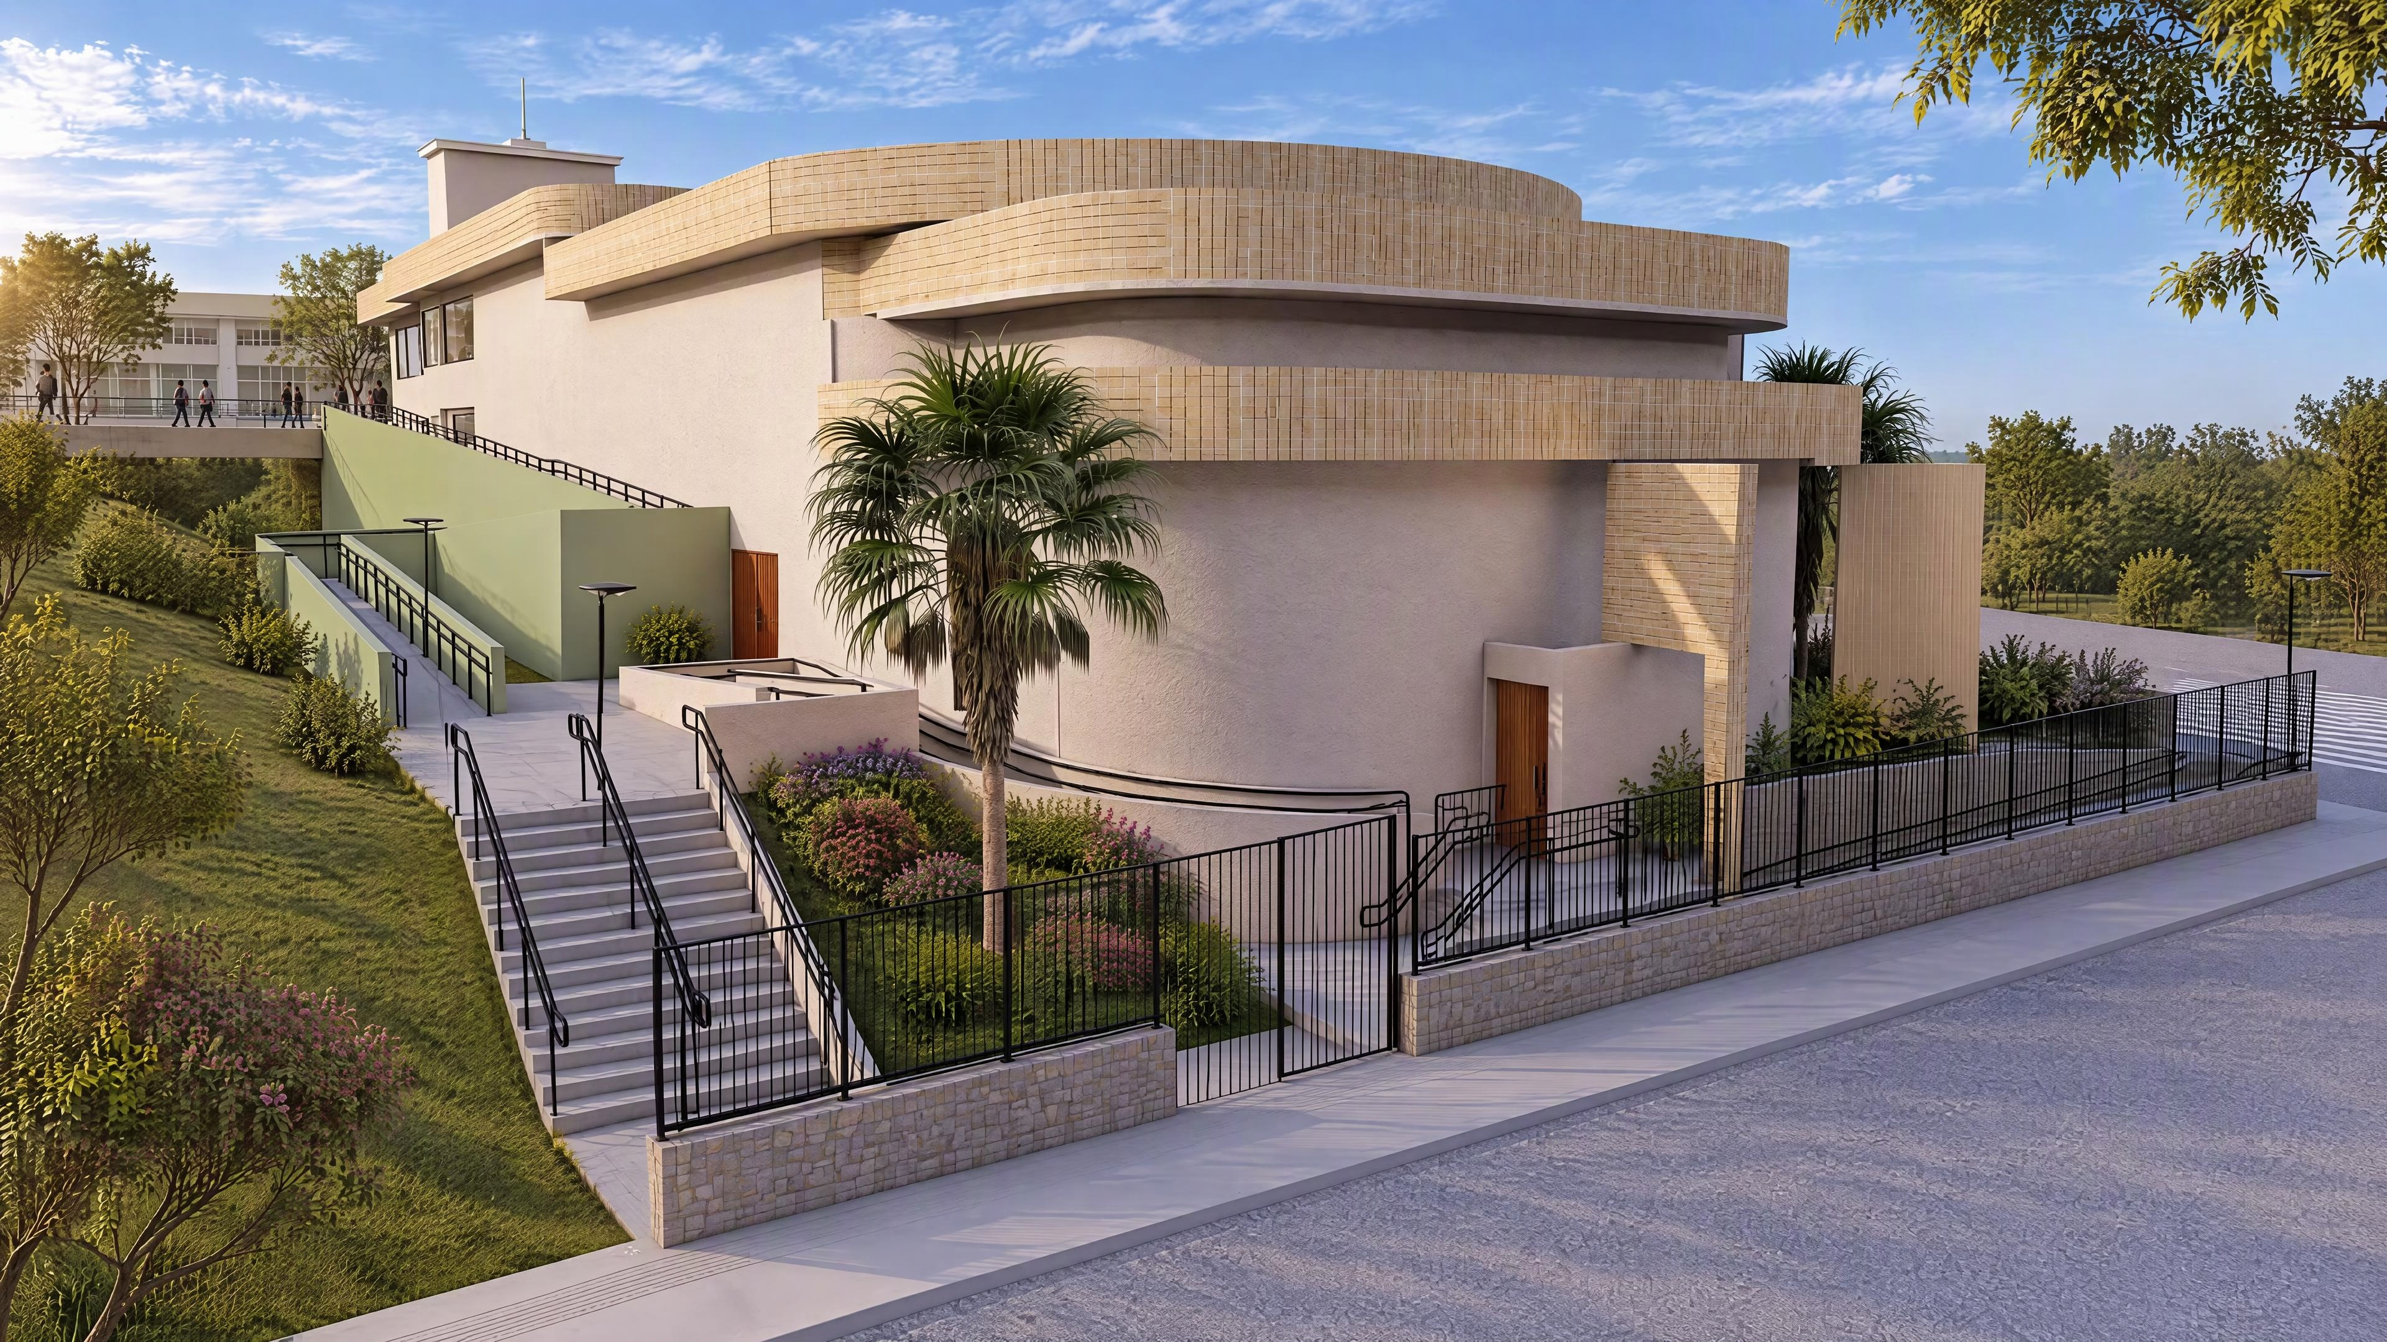

Slide 19
